Slide 1



DEPARTAMENTO DE CIENCIAS DE LA VIDA Y DE LA AGRICULTURA
INGENIERÍA EN BIOTECNOLOGÍA
TRABAJO DE TITULACIÓN PREVIO A LA OBTENCIÓN DEL TÍTULO DE INGENIERA EN BIOTECNOLOGÍA
Caracterización molecular de vitro plantas de Piñón (Jatropha curcas L.) provenientes de semillas irradiadas de un clon promisorio del INIAP
Autora: Borja Moreta, Gabriela Estefanía
Director: Proaño Tuma, Karina Isabel Ph.D.
Sangolquí, 15 de febrero 2022

Slide 2

ÍNDICE DE CONTENIDOS
1
1
Introducción
2
Objetivos
3
Materiales y Métodos
4
Resultados y Discusión
5
Conclusiones
6
Recomendaciones
7
Agradecimientos

Slide 3
ÍNDICE DE CONTENIDOS
2
1
INTRODUCCIÓN

Slide 4
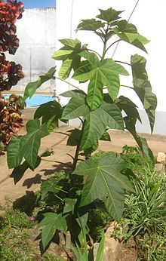



INTRODUCCIÓN
3
Generalidades del Piñón
Familia Euphorbiaceae
Género Jatropha L.
Especie Jatropha curcas L.
Nativa de América Central y el norte de América del Sur
Aplicaciones
Medicina
Remediación de suelos
Biocombustible
Oliveira et al., (2009) ; Koh & Ghazi, (2011) ; Islam et al., (2015) ; Kamel et al., (2018) ; Abobatta, (2019) ; Neupane et al., (2021)

Slide 5

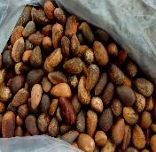

INTRODUCCIÓN
4
Importancia del Piñón
Aceites comestibles
Piñón
30 - 50% de aceite
Aceites no comestibles
Biodiésel
Composición similar al diésel
2007
Variedades y tecnologías adecuadas para la producción, procesamiento e industrialización de las semillas de Piñón
Toral et al., (2008) ; EFEverde, (2010) ; Dhillon et al., (2014)

Slide 6
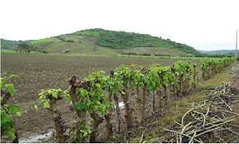
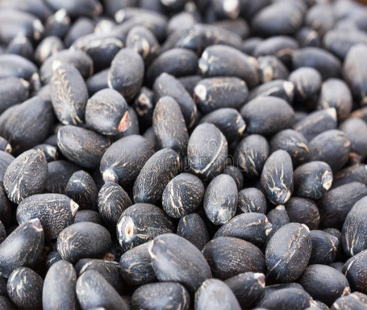
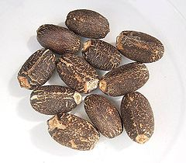

INTRODUCCIÓN
5
Antecedentes
Bajos niveles de producción
Jabones caseros
Diversidad genética limitada
Cerca Viva
Ecuador
Mejoramiento genético
Generación de variabilidad genética en Piñón aplicando mutagénesis
Es tener un eficiente método de propagación
Dhillon et al., (2014) ; Toral et al., (2008) ; EFEverde, (2010); Poveda et al., (2017)

Slide 7

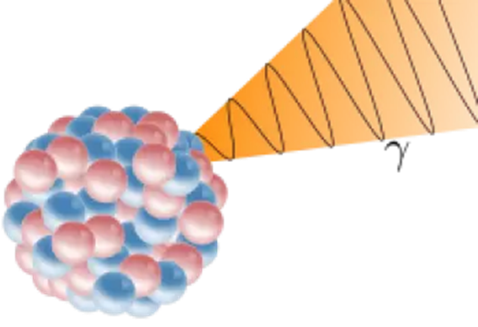


INTRODUCCIÓN
6
Antecedentes
Producción de semillas
Recolección y selección del germoplasma
Mutaciones inducidas
Producción de aceite
Daña el ADN y tiene efectos sobre el crecimiento, reproducción y morfología
Mutágenos Físicos
Mutágenos Químicos
Kovács & Keresztes, (2002) ; Divakara et al., (2010) ; Vanhoudt et al., (2014) ; Mulpuri & Nithiyanantham, (2020)

Slide 8

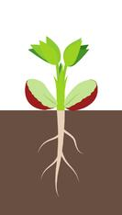
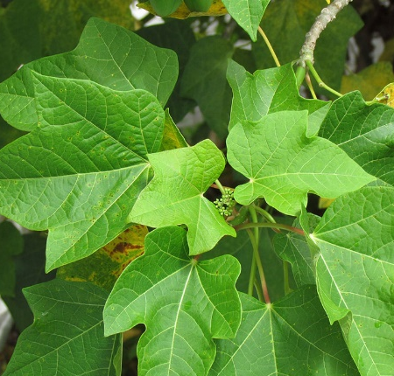
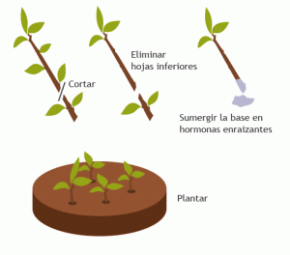
INTRODUCCIÓN
7
Antecedentes
Piñón
Inducción de mutaciones
Cotiledones
Esquejes
Semillas
1
Propagación in vitro a partir de semillas
2
Valores de brotación bajos para el clon
3
Semillas irradiadas de Piñón in vitro
4
Estudio de diversidad genética en accesiones de Piñón
Pandey & Datta (1995) ; Dwimahyani, (2004) ; Peña (2009) ; Azhar et al., (2012) ; Gordillo (2020) ; Maldonado (2020) ; Lascano (2020)

Slide 9
ÍNDICE DE CONTENIDOS
8
OBJETIVOS
2

Slide 10


9
OBJETIVOS
Caracterizar a nivel molecular vitro plantas de Piñón (Jatropha curcas L.) provenientes de semillas irradiadas de un clon promisorio del INIAP.
Objetivo General
Objetivos Específicos
Establecer in vitro semillas irradiadas y no irradiadas de un clon promisorio de Piñón.
Evaluar diferentes medios de cultivo in vitro para optimizar el proceso de multiplicación de
vitro plantas obtenidas en la fase de germinación.
Determinar la variabilidad genética en vitro plantas provenientes de semillas irradiadas
utilizando marcadores microsatélites.

Slide 11
ÍNDICE DE CONTENIDOS
10
MATERIALES Y MÉTODOS
3

Slide 12
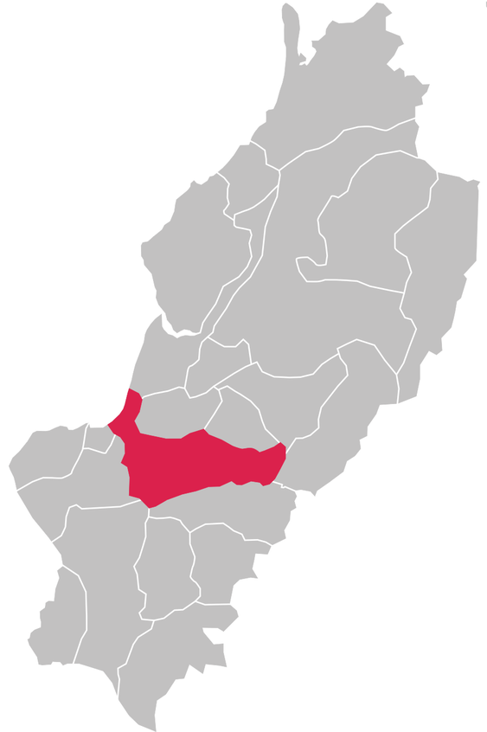
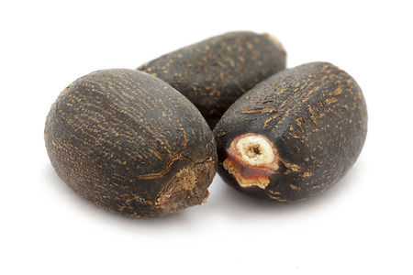
11
MATERIALES Y MÉTODOS
Material vegetal
Irradiación con rayos Gamma
Irradiador de Cobalto - 60 a cargo de la Subsecretaría de Control, Investigación y Aplicaciones Nucleares, del Ministerio de Electricidad y Energía Renovable (SCAN-MERNNR)
Estación Experimental Portoviejo
Semillas de Piñón (Jatropha curcas L.)
Clon CP041
100 Gy
200 Gy
Maldonado, (2020)

Slide 13
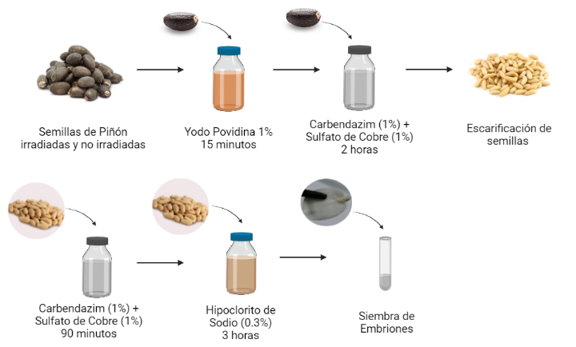



12
MATERIALES Y MÉTODOS
Establecimiento in vitro de semillas de Piñón
Fase de introducción de semillas de Piñón
Medio de cultivo
Sales MS
Sacarosa (30 g/L)
Agar (5.8 g/L)
Agua de Coco (150 mL/L)
Carbón Activado (1 g/L)
Condiciones ambientales
16 horas
40 %
28 ± 2 °C
Peña, (2009)

Slide 14
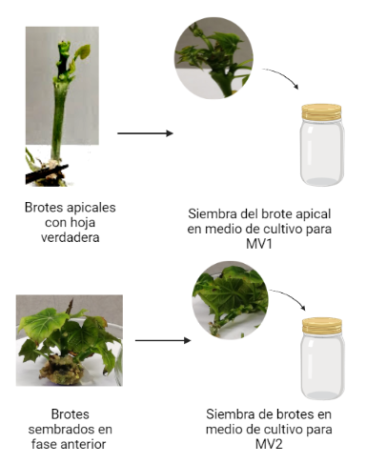
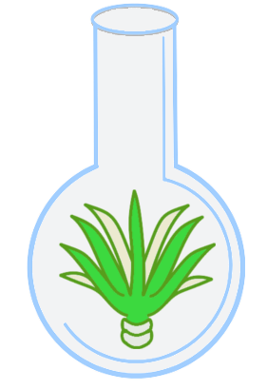
13
MATERIALES Y MÉTODOS
Fase de multiplicación de embriones germinados
Medio de cultivo MV1
Medio de cultivo MV2
Sales MS
Sales MS
Sacarosa (30 g/L)
Sacarosa (30 g/L)
Agar (7 g/L)
Agar (7 g/L)
Kinetina (0.5 ppm)
BAP (0.5 ppm)
IBA (0.1 ppm)
AIA (0.1 ppm)
Sulfato de Adenina (10,24 mg/L)
Condiciones ambientales
16 horas
40 %
28 ± 2 °C
Gordillo, (2020)

Slide 15
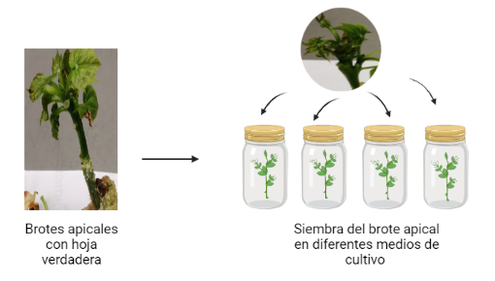
14
MATERIALES Y MÉTODOS
Optimización del proceso de multiplicación en vitro plantas de Piñón
Medios de cultivo
Sales MS
Sacarosa (30 g/L)
Agar (7 g/L)
Reguladores de Crecimiento
Medio | AIA (ppm) | BAP (ppm)
mIBJ1 | 0.0 | 0.0
mIBJ2 | 0.1 | 0.5
mIBJ3 | 0.1 | 1.0
mIBJ4 | 0.1 | 2.0
Condiciones ambientales
16 horas
40 %
28 ± 2 °C

Slide 16
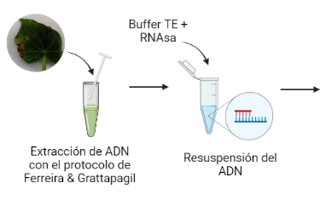
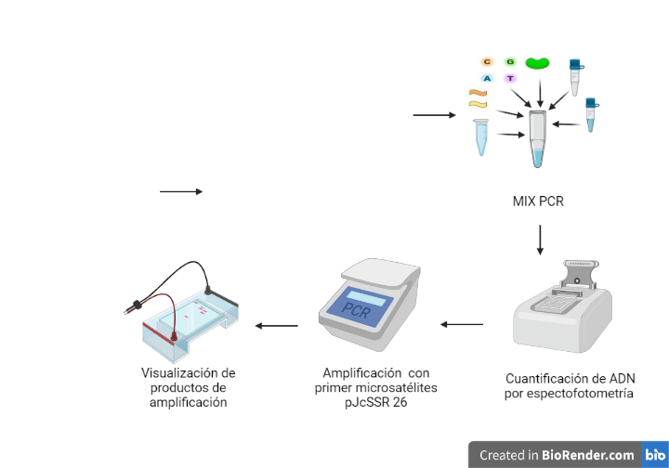
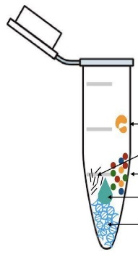
15
MATERIALES Y MÉTODOS
Determinación de la variabilidad genética en vitro plantas de Piñón
Extracción, cuantificación y validación de ADN a partir de tejido foliar
MIX PCR
Agua UP
Buffer PCR
MgCl₂
dNTPs
Primers
Taq Polimerasa
Ferreira & Grattapagil (1998)

Slide 17
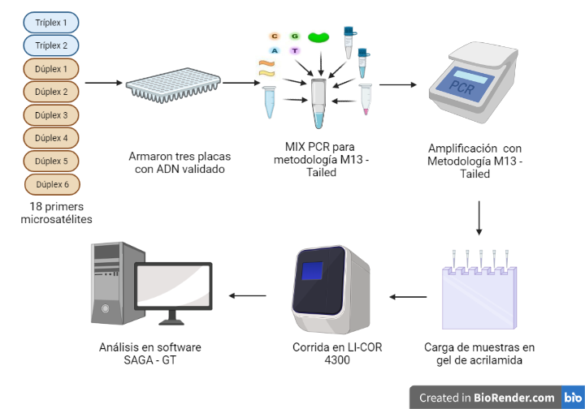
16
MATERIALES Y MÉTODOS
Metodología M13 - Tailed
Primers microsatélites
Combinación | Tipo | Primers
Tríplex 1 | JAT | 24-43-45
Tríplex 2 | JAT | 132-131-141
Dúplex 1 | JAT | 158-176
Dúplex 2 | JAT | 73-259
Dúplex 3 | Genómicos | 3342-2760
Dúplex 4 | Genómicos | 3401-2767
Dúplex 5 | Genómicos | 2628-2806
Dúplex 6 | JAT | 209-223
Ablett et al., (2006) ; Lascano (2020)

Slide 18

17
MATERIALES Y MÉTODOS
Análisis Estadístico
Establecimiento in vitro de semillas de Piñón
Total
1200
Tratamientos | Dosis de Radiación
T1 | 100 Gy
T2 | 200 Gy
T3 | 0 Gy
N° por tratamiento
400
N° observaciones
10
Variables de respuesta
p < 0.05
Prueba de comparación múltiple de medias/medianas
% Semillas Germinadas
ANOVA
% Semillas No Germinadas
Kruskal Wallis
% Contaminación por Bacteria
% Contaminación por Hongo

Slide 19
18
MATERIALES Y MÉTODOS
Optimización del proceso de multiplicación en vitro plantas de Piñón
Total
40
Tratamiento | AIA (ppm) | BAP (ppm)
mIBJ1 | 0.0 | 0.0
mIBJ2 | 0.1 | 0.5
mIBJ3 | 0.1 | 1.0
mIBJ4 | 0.1 | 2.0
N° por tratamiento
10
N° observaciones
10
Variables de respuesta
% Sobrevivencia
% vitro plantas con callo
% Brotación
Diámetro del callo
Número de brotes
Prueba de comparación múltiple de medianas
p < 0.05
Número de hojas verdaderas
Kruskal Wallis
Longitud del brote inicial
Longitud de brotes nuevos

Slide 20
19
MATERIALES Y MÉTODOS
Determinación de la variabilidad genética en vitro plantas de Piñón
50 Gy
23
Total muestras
206
100 Gy
12
66
N° Irradiadas
186
150 Gy
11
N° No irradiadas
20
200 Gy
16
50
250 Gy
8
Variables de respuesta
Análisis de muestras genéticamente idénticas
% Similitud
Matriz Genotípica
Microsatellite Tool Kit
Maldonado (2020)

Slide 21
ÍNDICE DE CONTENIDOS
20
4
RESULTADOS Y DISCUSIÓN

Slide 22
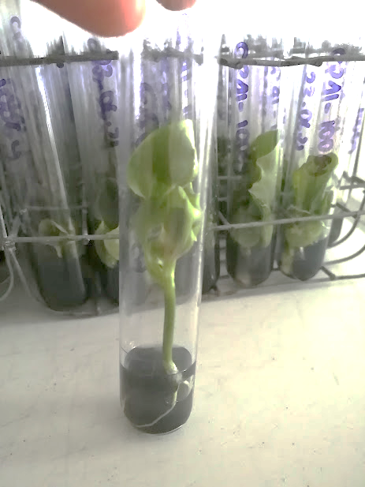
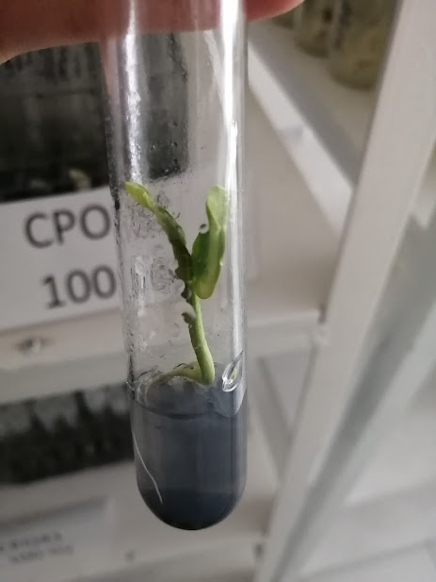
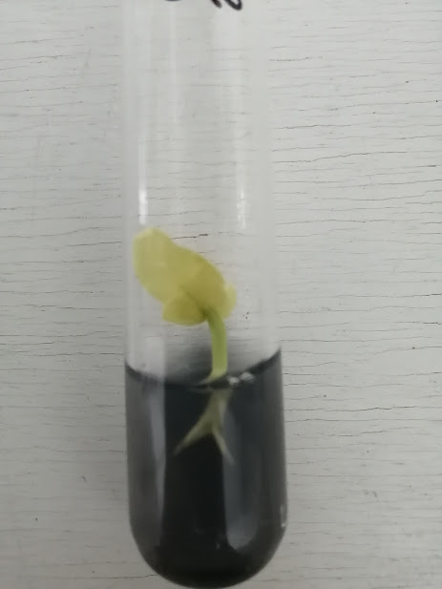
21
RESULTADOS Y DISCUSIÓN
Establecimiento in vitro de semillas de Piñón
Porcentaje de Semillas Germinadas y No Germinadas
Maldonado, (2020) presentaban un porcentaje de germinación superior al 60%
Semilla a 200 Gy Germinada
Songsri et al. (2011) y Asif et al.(2020) el máximo porcentaje obtenido a 200 Gy
Semilla a 100 Gy Germinada
Abdel et al. (2018) efecto de la radiación en la síntesis de ARN y proteínas
Semilla a 0 Gy Germinada

Slide 23
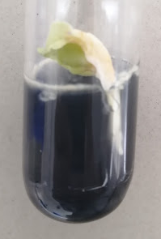
22
RESULTADOS Y DISCUSIÓN
Porcentaje de contaminación por bacteria
Darfour et al. (2012) irradiación evita la proliferación de ciertos microorganismos
Contaminación por Bacteria
Toukhy et al. (2019) reducción la carga microbiana en semillas
Unluturk et al., (2008) se atribuye a daños en el ADN. Muerte celular de los microorganismos

Slide 24
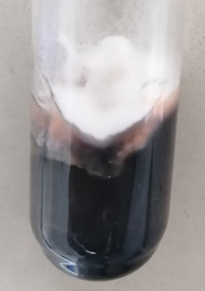
23
RESULTADOS Y DISCUSIÓN
Porcentaje de contaminación por hongo
Costa et al. (2013) irradiación inhibe el crecimiento de los hongos en semillas
Maity et al., (2009) al aumentar la radiación se puede inhibir por completo el crecimiento fúngico
Contaminación por Hongo
Ferreira et al. (2007) la dosis más alta eliminaba por completo la microflora fúngica

Slide 25
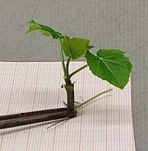
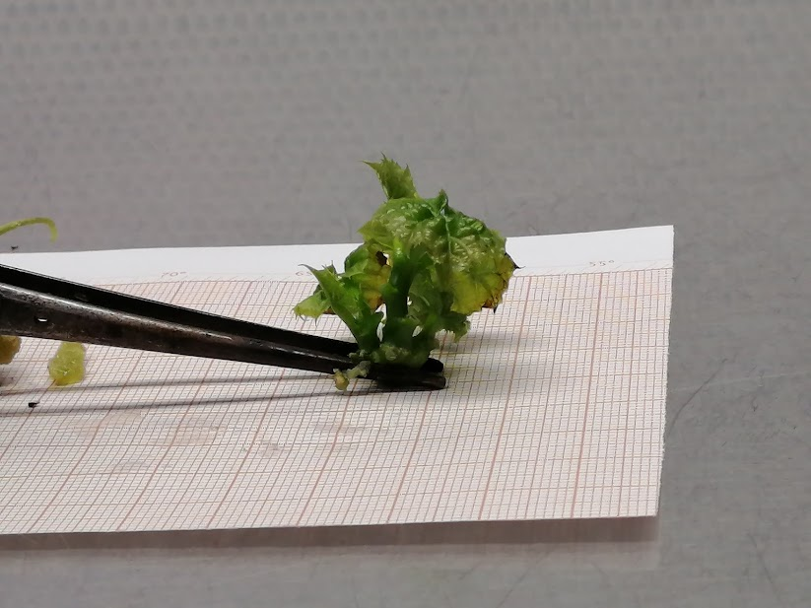
24
RESULTADOS Y DISCUSIÓN
Optimización del proceso de multiplicación en vitro plantas de Piñón
Porcentaje de sobrevivencia
Medio sin Hormonas
Medio | % Sobrevivencia
mIBJ1 | 100 %
mIBJ2
mIBJ3
mIBJ4
Medio con Hormonas

Slide 26
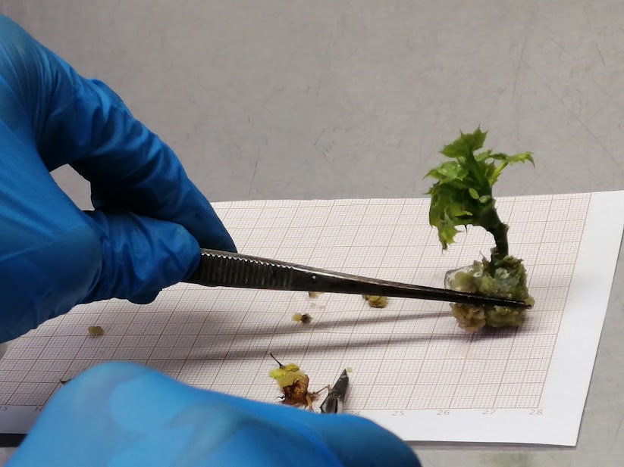
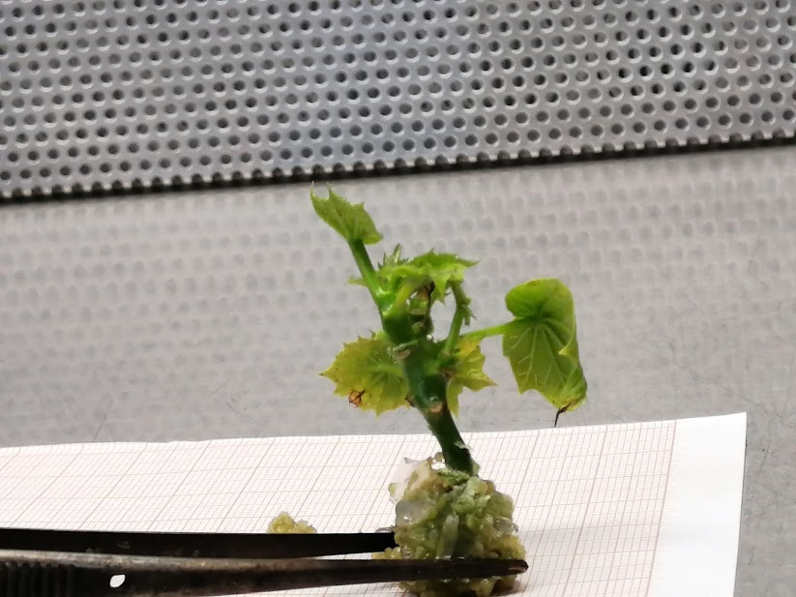
25
RESULTADOS Y DISCUSIÓN
Longitud de Brote Inicial
Herrera et al., (2019) logrando una elongación de brote de hasta 1.67 cm
Medio con 0.5 ppm de BAP y 0.1 ppm de AIA
Shamsiah et al. (2011) observó que en el medio con hormonas se alcanzó una longitud de brote de 1.44 cm.
Medio con 1 ppm de BAP y 0.1 ppm de AIA
Singh et al. (2010) esta combinación mejoraba la elongación de brotes significativamente.

Slide 27
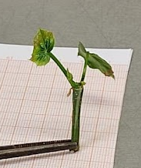
26
RESULTADOS Y DISCUSIÓN
Número de Hojas Verdaderas
Herrera et al. (2019) con 2 ppm de BAP y 0.7 ppm de AIA obtuvo 6,67 hojas por explante
Medio sin Hormonas
Abd et al. (2019) la diferencia de hojas verdaderas no era significativa entre sí, manteniéndose en valores de 6.36 a 6.44 hojas
Medio con Hormonas
Abd et al. (2019) obtuvo un valor de 1.63 hojas por explante en el medio sin hormonas

Slide 28
27
RESULTADOS Y DISCUSIÓN
Porcentaje de Brotación
Shamsiah et al. (2011) se probaron diferentes concentraciones de BAP y se observó brotación en todos los medios que contenían BAP
Rajore & Batra (2005) indicaron que la combinación de BAP con AIA mejora significativamente la proliferación de brotes
Singh et al. (2010) la acción sinérgica del BAP con el AIA tienen efecto en multiplicación

Slide 29
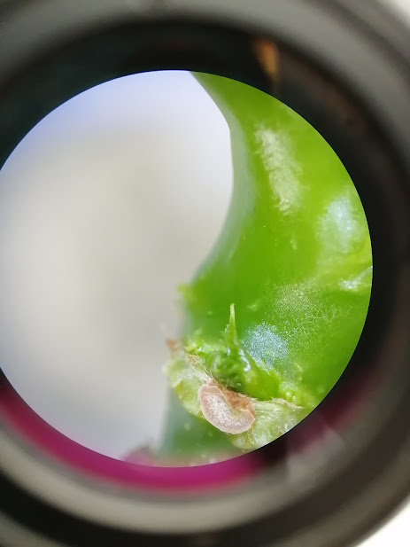
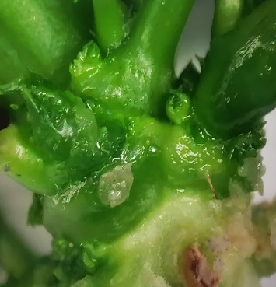
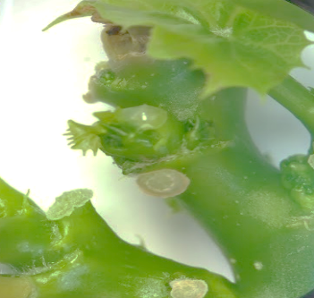
28
RESULTADOS Y DISCUSIÓN
Número de Brotes
Gordillo (2020) obtiene la mejor brotación para el clon CP041 de 1,8 brotes por explante en un medio suplementado con BAP y sulfato de adenina
Medio con 0.5 ppm de BAP y 0.1 ppm de AIA
Medio con 1 ppm de BAP y 0.1 ppm de AIA
Singh et al. (2010) y Shamsiah et al. (2011) efecto sinérgico en la brotación
Nogueira et al. (2011) la combinación de BAP con bajas concentraciones de auxinas promueven la brotación
Medio con 2 ppm de BAP y 0.1 ppm de AIA

Slide 30
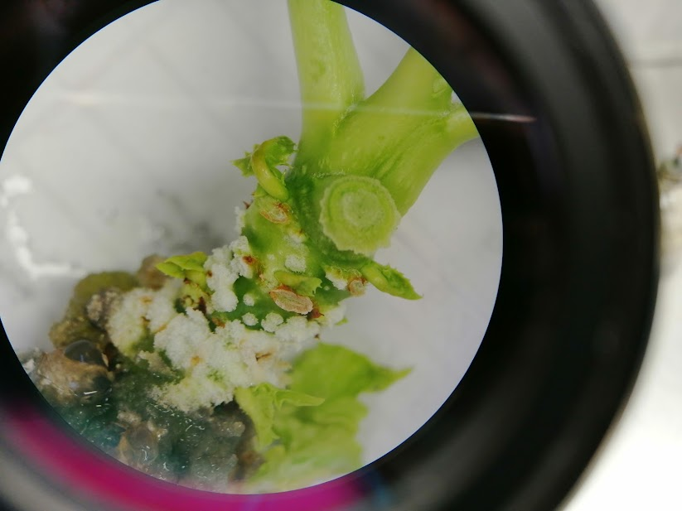
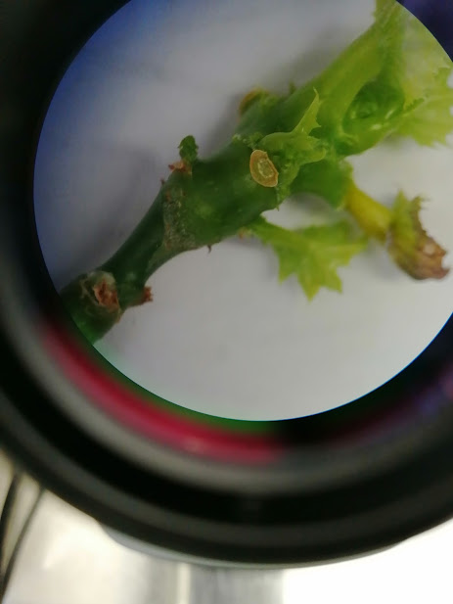
29
RESULTADOS Y DISCUSIÓN
Longitud de Brotes Nuevos
Medio con 0.5 ppm de BAP y 0.1 ppm de AIA
Zhang et al., (2013) determinaron que el mejor medio para proliferación de brotes y elongación de estos estaba suplementado con 0.3 ppm de BAP y 0.01 ppm de AIA
Thepsamran et al. (2008) la longitud de los brotes inducidos en Jatropha curcas L. era mayor conforme aumentaba la concentración de BAP
Medio con 1 ppm de BAP y 0.1 ppm de AIA

Slide 31
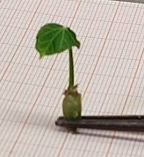
30
RESULTADOS Y DISCUSIÓN
Porcentaje de vitro plantas que presentan callo
Diámetro del callo
González (2013) probó dos concentraciones de BAP (0.5 y 2 ppm) y observó la formación de callo
Medio sin Hormonas
Matos & Sánchez (2011) el porcentaje de formación de callo fue del 95% al combinar BAP y AIA.
Nogueira et al., (2011) se observó que además de la proliferación de brotes también se induce la formación de callos
Medio con Hormonas

Slide 32
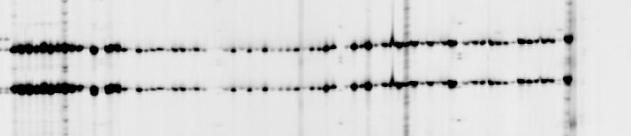
31
RESULTADOS Y DISCUSIÓN
Determinación de la variabilidad genética en vitro plantas de Piñón
Porcentaje de Similitud
Muestra 1 | Muestra 2 | Similitud (%) | No. Alelos | No. Coincidencias
PN2 | PN3 | 100,00% | 36 | 36
PN2 | PN4 | 100,00% | 36 | 36
PN2 | PN5 | 100,00% | 36 | 36
PN2 | PN6 | 100,00% | 36 | 36
PN2 | PN7 | 100,00% | 36 | 36
PN2 | PN8 | 100,00% | 36 | 36
PN2 | PN9 | 100,00% | 36 | 36
PN2 | PN10 | 100,00% | 36 | 36
PN3 | PN23 | 100,00% | 36 | 36
PN3 | PN30 | 100,00% | 36 | 36
JAT - 158
JAT - 176
Según McCallum et al. (2000) en las mutaciones inducidas los eventos de mutación ocurren en frecuencias muy bajas
Rigola et al., (2009) el método de selección por características fenotípicas es el más común para detección
Dhakshanamoorthy et al. (2011) los marcadores RAPD que permiten detectar daños en el ADN o cambios en algunos oligonucleótidos

Slide 33
ÍNDICE DE CONTENIDOS
32
5
CONCLUSIONES

Slide 34
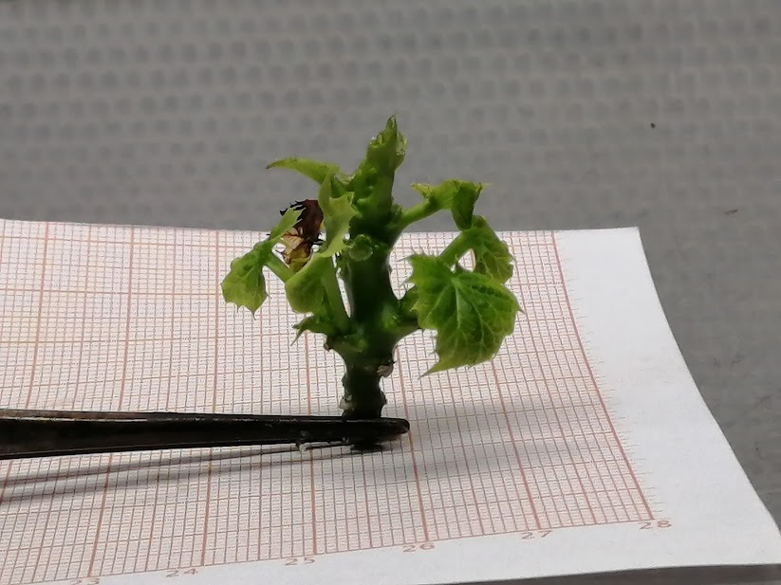
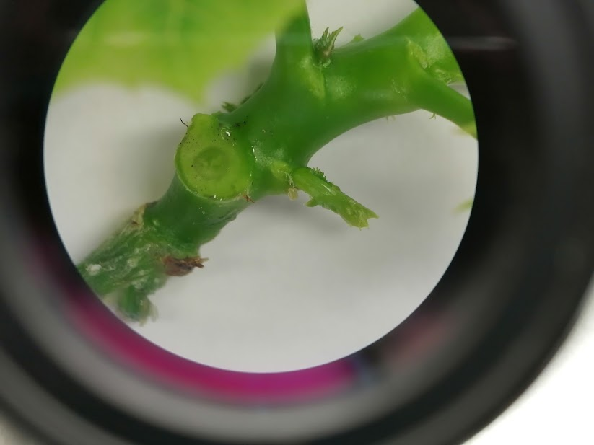
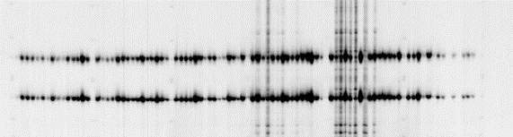
33
CONCLUSIONES
La irradiación de las semillas con rayos gamma mejoró el porcentaje de germinación en un 20% disminuyendo el número de semillas no germinadas y redujo el porcentaje de contaminación por bacteria y hongo.
La acción de las hormonas BAP y AIA fue sinérgica, presentando efectos significativos en el incremento de la brotación, elongación de brotes y tamaño de callo. Sin embargo, en el crecimiento de hojas verdaderas no hubo un efecto significativo.
Los explantes en el medio mIBJ4 suplementado con 2 ppm de BAP y 0.1 ppm de AIA presentaron un mayor número de brotes con una media de 4.69 brotes por explante y una mayor longitud con una media de 5 mm.
El medio mIBJ4 al presentar los mejores resultados en multiplicación se utilizó para el establecimiento de la generación MV3, con un total de 266 vitro plantas irradiadas y 114 vitro plantas no irradiadas.
Los alelos encontrados en las muestras de vitro plantas provenientes de semillas irradiadas y no irradiadas presentaron un porcentaje de similitud del 100%, lo que mostró que los 18 primers microsatélites utilizados en el estudio no detectaron cambios a nivel genético.

Slide 35
ÍNDICE DE CONTENIDOS
34
6
RECOMENDACIONES

Slide 36

35
RECOMENDACIONES
Se recomienda probar diferentes concentraciones de AIA en el medio de cultivo para evaluar los efectos que puede tener en la brotación, elongación de brotes y formación de callo.
Es necesario evaluar el efecto de diferentes auxinas en combinación con BAP, para ver si existe una mejora en los parámetros evaluados o si se reduce la formación de callo en el explante.
Se sugiere establecer en campo las vitro plantas obtenidas con el fin de seleccionar las plantas mutantes a través de las características fenotípicas observadas.
Se recomienda utilizar otras técnicas para determinar cambios a nivel genético en materiales irradiados de Jatropha curcas L. como la secuenciación.

Slide 37
ÍNDICE DE CONTENIDOS
36
7
AGRADECIMIENTOS

Slide 38



37
AGRADECIMIENTOS
Karina Proaño Ph.D.
Director del proyecto
Eduardo Morillo Ph.D
Codirector del proyecto
Ing. Santiago Meneses
Asesor externo
Johanna Buitrón M.Sc.
Asesor externo
Liszeth Ojeda M.Sc.
Asesor externo
FAMILIA Y AMIGOS

